Slide 1
Logistik und Lagerlogistik

Slide 2
Logistik und Lagerlogistik
Begriff Logistik
Materialfluss
Informationsfluss
Sechs R der Logistik
Teilbereiche der Logistik
  Beschaffungslogistik
  Produktionslogistik
  Distributionslogistik
  Entsorgungslogistik
  Lagerlogistik

Slide 3
Logistik und Lagerlogistik
Begriff Logistik
Materialfluss
Informationsfluss
Sechs R der Logistik
Teilbereiche der Logistik
  Beschaffungslogistik
  Produktionslogistik
  Distributionslogistik
  Entsorgungslogistik
  Lagerlogistik

Slide 4
Begriff Logistik
Die Logistik umfasst den Prozess der Planung, Steuerung, Durchführung und Kontrolle des gesamten Materialflusses und des dazugehörigen Informations-flusses und zwar zwischen dem Unternehmen seinen Lieferanten (Beschaffungsmarkt), innerhalb des Unternehmens selbst und zwischen dem Unternehmen und seinen Kunden (Absatzmarkt).

Slide 5
Logistik und Lagerlogistik
Begriff Logistik
Materialfluss
Informationsfluss
Sechs R der Logistik
Teilbereiche der Logistik
  Beschaffungslogistik
  Produktionslogistik
  Distributionslogistik
  Entsorgungslogistik
  Lagerlogistik

Slide 6
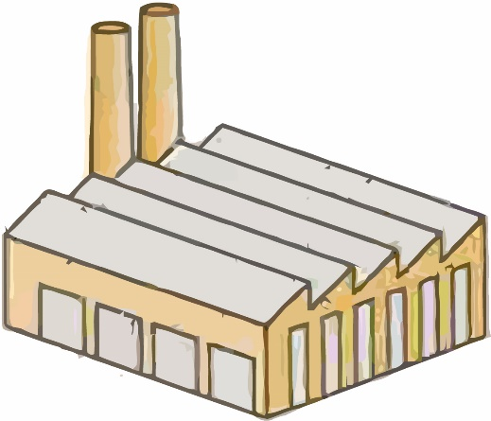
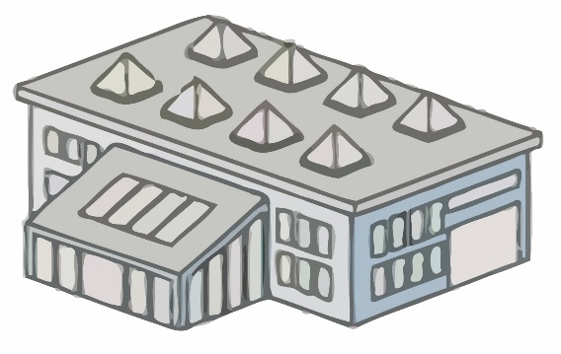
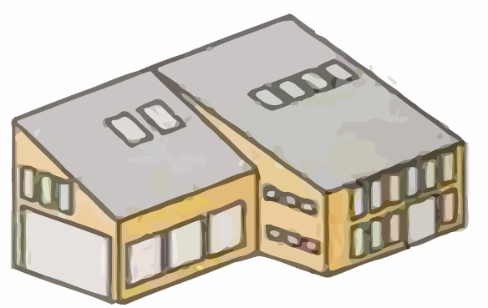
Materialfluss
Materialfluss bezeichnet den Weg der Roh-, Hilfs- und Betriebsstoffe, Handelswaren oder Betriebsmittel vom Lieferanten bis zum Kunden.
Materialfluss
Beschaffungsmarkt
Unternehmen
Absatzmarkt

Slide 7
Logistik und Lagerlogistik
Begriff Logistik
Materialfluss
Informationsfluss
Sechs R der Logistik
Teilbereiche der Logistik
  Beschaffungslogistik
  Produktionslogistik
  Distributionslogistik
  Entsorgungslogistik
  Lagerlogistik

Slide 8
Informationsfluss
Informationen sind Daten über Lieferanten und Kunden in Form von Belegen oder auf dem Bildschirm
Unterscheidung zwischen:
    vorauslaufendem Informationsfluss (z. B. Einholen von Angeboten)
    begleitendem Informationsfluss (z. B. Lieferschein)
    nachlaufendem Informationsfluss (z. B. Rechnung)
    rücklaufendem Informationsfluss (z. B. Reklamation)
    → Je nachdem, ob die Informationen vor, während oder nach dem Materialfluss weitergeleitet werden.
Informationsfluss
Materialfluss
Beschaffungsmarkt
Unternehmen
Absatzmarkt

Slide 9
Logistik und Lagerlogistik
Begriff Logistik
Materialfluss
Informationsfluss
Sechs R der Logistik
Teilbereiche der Logistik
  Beschaffungslogistik
  Produktionslogistik
  Distributionslogistik
  Entsorgungslogistik
  Lagerlogistik

Slide 10
Sechs R der Logistik
Aufgabe der Logistik ist es, dafür zu sorgen, dass die
Richtige Ware
in der Richtigen Menge
am Richtigen Ort
zum Richtigen Zeitpunkt
in der Richtigen Qualität
zu den Richtigen Kosten
zur Verfügung steht.

Slide 11
Logistik und Lagerlogistik
Begriff Logistik
Materialfluss
Informationsfluss
Sechs R der Logistik
Teilbereiche der Logistik
  Beschaffungslogistik
  Produktionslogistik
  Distributionslogistik
  Entsorgungslogistik
  Lagerlogistik

Slide 12
Beschaffungslogistik
Zuständig für bedarfsgerechte Versorgung des Unternehmens mit Gütern für die Produktion bzw. Handelswaren
steht am Anfang der logistischen Kette und somit am Beginn der Steuerung der Materialflüsse
Aufgaben:
  Bedarfsermittlung
  Bestandskontrolle
  Lieferantenauswahl
  Wareneingang
  Einlagerung
Ziel: bspw. die Optimierung der Beschaffungskosten, Mengen und Qualität der zu beschaffenden Güter

Slide 13
Logistik und Lagerlogistik
Begriff Logistik
Materialfluss
Informationsfluss
Sechs R der Logistik
Teilbereiche der Logistik
  Beschaffungslogistik
  Produktionslogistik
  Distributionslogistik
  Entsorgungslogistik
  Lagerlogistik

Slide 14
Produktionslogistik
Zuständig für:
  die Versorgung des Produktionsprozesses mit Materialien (Roh-, Hilfs- und Betriebsstoffe)
  innerbetrieblicher Transport der Güter vom Lager in die Produktionsstätte bzw. von der Produktionsstätte zum Fertigwarenlager

Slide 15
Logistik und Lagerlogistik
Begriff Logistik
Materialfluss
Informationsfluss
Sechs R der Logistik
Teilbereiche der Logistik
  Beschaffungslogistik
  Produktionslogistik
  Distributionslogistik
  Entsorgungslogistik
  Lagerlogistik

Slide 16
Distributionslogistik
Auch Warenverteilung genannt
alle Tätigkeiten zur Weiterleitung der Produkte aus dem Lager an den Kunden
Aufgaben:
  Kommissionierung
  Bildung von Ladeeinheiten
  Verpackung und Versand der Ware

Slide 17
Logistik und Lagerlogistik
Begriff Logistik
Materialfluss
Informationsfluss
Sechs R der Logistik
Teilbereiche der Logistik
  Beschaffungslogistik
  Produktionslogistik
  Distributionslogistik
  Entsorgungslogistik
  Lagerlogistik

Slide 18
Entsorgungslogistik
alle Tätigkeiten der umweltgerechten Verwendung, Verwertung und Beseitigung von Abfällen
Abfälle:
  nicht mehr benötigte Materialien
  Produktionsrückstände
  Verpackungen
  Leergut
  Retouren
Ziel: Minimierung der Entsorgungskosten durch Abfallvermeidung oder Abfallverwertung

Slide 19
Logistik und Lagerlogistik
Begriff Logistik
Materialfluss
Informationsfluss
Sechs R der Logistik
Teilbereiche der Logistik
  Beschaffungslogistik
  Produktionslogistik
  Distributionslogistik
  Entsorgungslogistik
  Lagerlogistik

Slide 20
Lagerlogistik
Lagerlogistik befasst sich mit allen Warenbewegungen im Betrieb
  Warenannahme
  Lagerhaltung
  Warenpflege
  Kommissionierung
  Versorgung der Produktion
  Versand
Bestandteil aller Teilbereiche der Logistik
Bindeglied zwischen den Teilbereichen der Logistik

Slide 21
Lagerlogistik
Leistungsstätte der Lagerlogistik ist das Lager
  Schnittstelle zwischen Beschaffung, Produktion und Absatz
Material- und Informationsfluss werden hier gesteuert und optimiert
jede Lagerung unterbricht den Materialfluss für eine gewisse Zeit
je mehr Ware im Lager, desto mehr Geld benötigt der Betrieb → Kapitalbindung
gebundenes Kapital = totes Kapital
  erst wenn die Ware verkauft wird, steht dem Unternehmen wieder Geld zur Verfügung

Slide 22
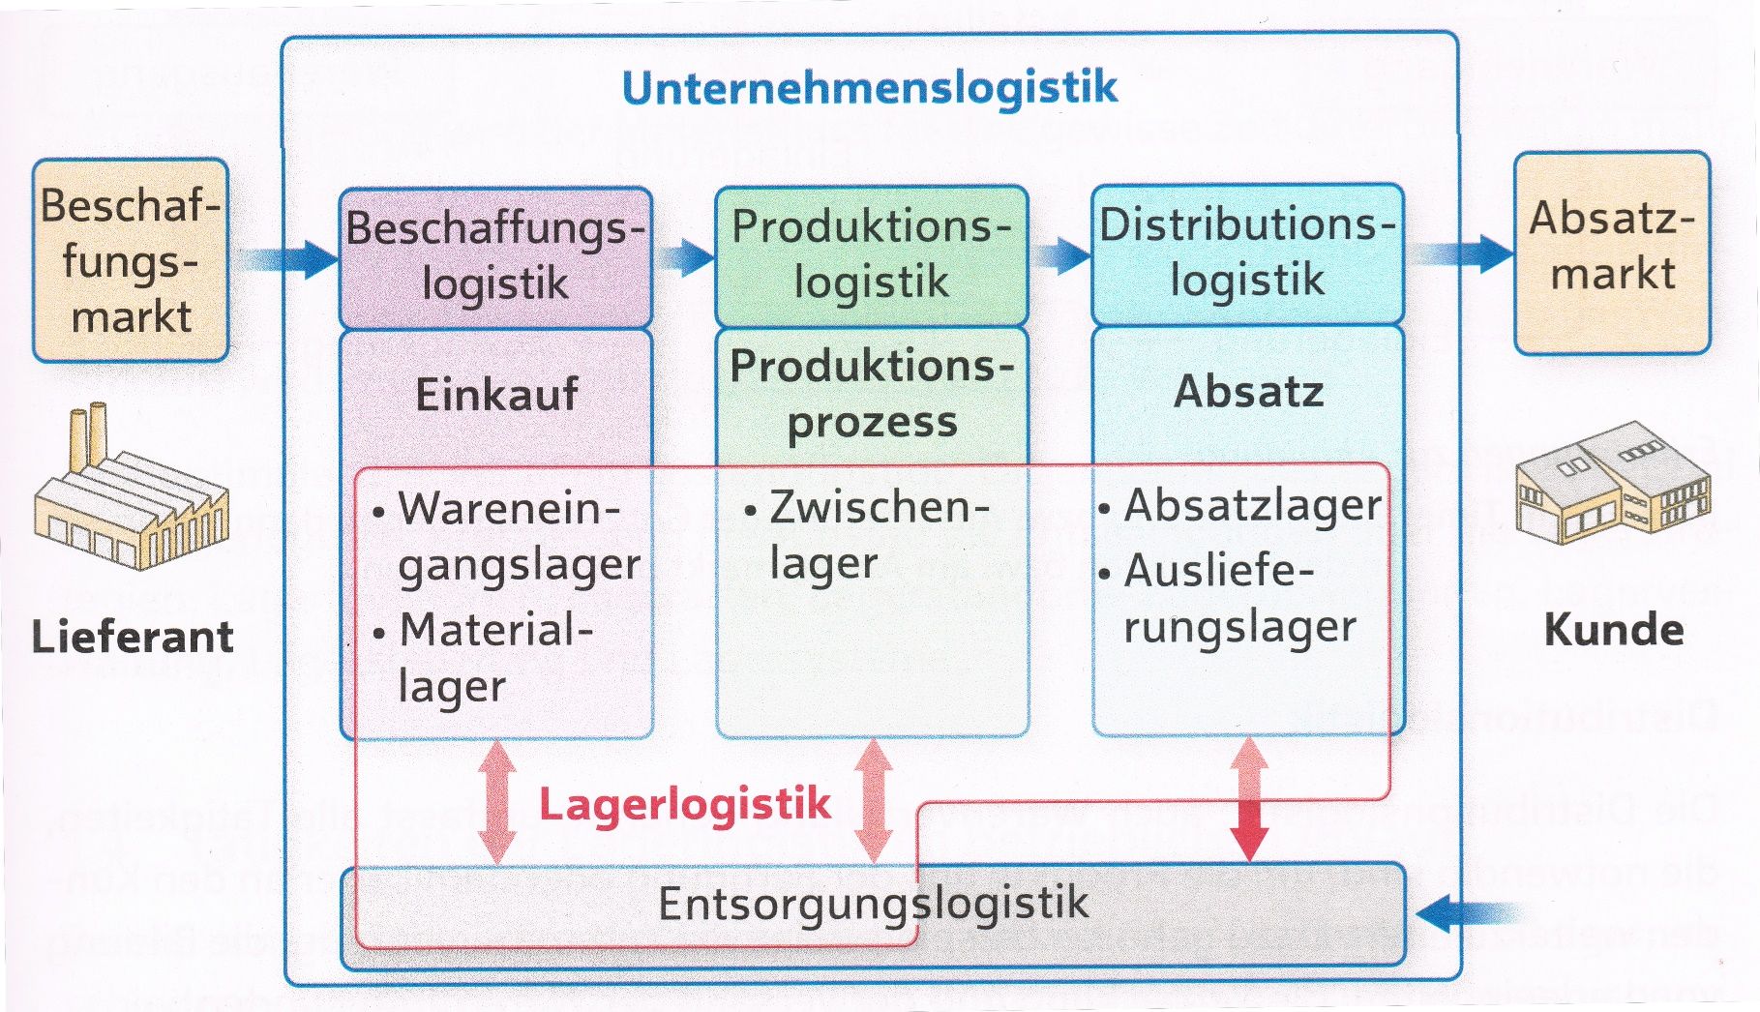
Lagerlogistik

Slide 23

ENDE!

